Slide 1
Kỹ năng
ĐẶT CÂU HỎI
Tâm Việt Group

Slide 2




Vấn đề
Như thế nào?
Cái gì?
Thay đổi?
Cảm nhận?

Slide 3

Đặt CÂU HỎI ĐÚNG quan trọng hơn ngàn lần tìm câu trả lời đúng cho một câu hỏi sai

Slide 4
Nội dung
Mục đích, vai trò, phân loại
Những sai lầm khi đặt câu hỏi
Kỹ năng đặt câu hỏi hiệu quả

Slide 5
Nội dung
Mục đích, vai trò, phân loại
Những sai lầm khi đặt câu hỏi
Kỹ năng đặt câu hỏi hiệu quả

Slide 6
Mục đích đặt câu hỏi
Xác định vấn đề (What?)
Xác định nguyên nhân (Why?)
Thu thập thông tin cần thiết (When?, Where?, Who? Which?..)
Tìm kiếm phương pháp giải quyết (How?)

Slide 7

Câu hỏi
&
Giải pháp

Slide 8
Mục đích đặt câu hỏi
Khởi tạo suy nghĩ
Khuyến khích tham gia
Dẫn dắt tư duy, định hướng chương trình
Tìm kiếm sự đồng tình và ủng hộ
Tạo môi trường thân thiện

Slide 9
NGỦ

Slide 10

No question is stupid question

Slide 11
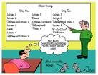
Hỏi một câu chỉ dốt trong chốc lát
Không dám hỏi sẽ dốt nát suốt đời!

Slide 12
Không biết thì hỏi
Muốn giỏi phải học
Không hỏi thành tỏi

Slide 13
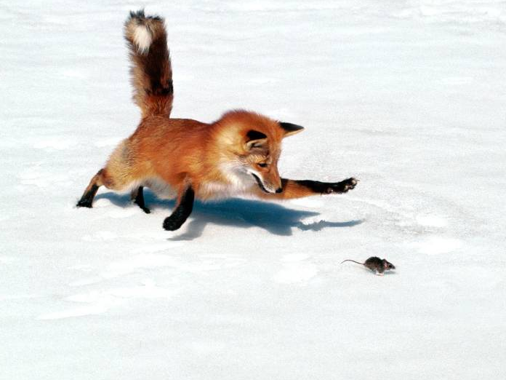
TỎI
GIỎI
HỎI
VS

Slide 14

Đặt câu hỏi đúng
Giúp tập trung suy nghĩ
Tạo được quan điểm chung
Xây dựng & củng cố các mối quan hệ
Xoa dịu, giải quyết mâu thuẫn

Slide 15


Đặt câu hỏi đúng là thành công một nửa!

Slide 16
Đặt câu hỏi đúng
Thể hiện sự chân thành, quan tâm
Thu hút sự tham gia của tập thể
Chuyển tải những thông tin tinh tế, tế nhị
Khơi dậy suy ngẫm và tự vấn

Slide 17
Phân loại câu hỏi
Theo cách đặt câu hỏi
    Câu hỏi đóng/mở
Theo cách trả lời
    Câu hỏi trực tiếp/gián tiếp
Theo định hướng
    Câu hỏi định hướng/chiến lược

Slide 18
Câu hỏi đóng
Học viên nắm được nội dung?
Câu trả lời cụ thể:
  Hai lựa chọn đối lập: Có/ không
  Một số lựa chọn: A, B, C...

Slide 19
Câu hỏi mở
  Bắt đầu chủ đề mới
  Cần nhiều phương án trả lời
    Phi cấu trúc hoàn toàn
    Từ liên tưởng
    Hoàn thiện câu
    Hoàn thành câu chuyện
    Hoàn thành bức tranh

Slide 20




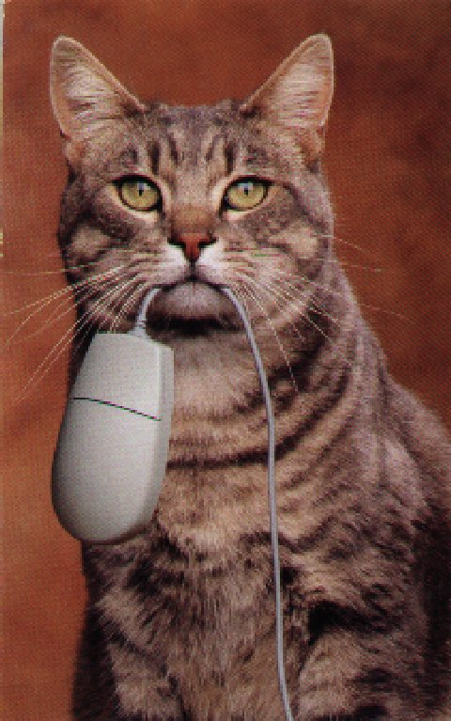

Ai?
Khi nào?
Cái gì?
Cách nào?
Tại sao?
Ở đâu?

Slide 21
So sánh hai loại câu hỏi
Câu hỏi đóng
Trực tiếp
Chi tiết
Ngắn gọn
Không bắt đầu bằng từ để hỏi
Không có thông tin gây tranh cãi
Câu hỏi mở
Không trực tiếp
Gợi ý câu trả lời chi tiết
Yêu cầu trả lời tỷ mỉ
Bắt đầu bằng từ để hỏi
Hướng đến chủ động và đúng đắn hơn

Slide 22
So sánh hai loại câu hỏi
Câu hỏi đóng
Thông tin rõ ràng
Yêu cầu ít suy nghĩ
Tăng thêm sự nhất trí
Hướng cuộc đối thoại
Câu hỏi mở
Kéo dài, tăng ý kiến
Khám phá cho bản thân
Không dẫn hướng trực tiếp

Slide 23
Theo cách trả lời
Câu hỏi trực tiếp
Tìm hiểu cảm xúc
Tìm hiểu vấn đề
Câu hỏi đóng
Câu hỏi gián tiếp
Tìm hiểu cách hiểu/ tiếp cận vấn đề
Tìm hiểu cách giải quyết vấn đề
Câu hỏi đóng, mở

Slide 24
Theo định hướng
Câu hỏi định hướng
Định hướng phát triển
Có chọn lọc
Câu hỏi mở
Câu hỏi chiến lược
Chiến lược định trước
Đã xác định
Câu hỏi đóng

Slide 25
Nội dung
Mục đích, tầm quan trọng, phân loại
Những sai lầm khi đặt câu hỏi
Kỹ năng đặt câu hỏi hiệu quả

Slide 26

Những sai lầm khi đặt câu hỏi
Thuyết trình thay vì đặt câu hỏi
Để hạ phẩm giá người khác
Hỏi nhằm khai thác, điều khiển đối tác
Không lắng nghe nghe câu trả lời
Câu hỏi không phù hợp đối tượng
Notes:
Quá khó hoặc quá dễ => người được hỏi không thể hoặc không muốn trả lời

Slide 27




Câu hỏi?
Đối tượng!

Slide 28
Những sai lầm khi đặt câu hỏi
Dài dòng, không rõ mục đích
Không nhắm mục đích lấy thông tin
Hỏi theo suy nghĩ Thắng – Thua
Thời gian, không gian không hợp

Slide 29

Xác định mục đích trước
khi hỏi?

Slide 30
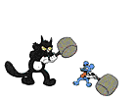
Thắng
Thua

Slide 31
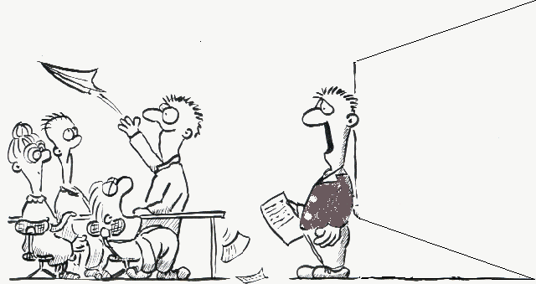
Hỏi dài
Hỏi dai
Hỏi dại

Slide 32
Ta đã bao giờ chuẩn bị cách đặt câu hỏi?

Slide 33
Nội dung
Mục đích, vai trò, phân loại
Những sai lầm khi đặt câu hỏi
Kỹ năng đặt câu hỏi hiệu quả

Slide 34




Cách đặt câu hỏi hiệu quả
Ai?
Nếu?
Tại sao?
Còn cách nào không?
Còn cách nào tốt
hơn không?
Cách nào?
Cái gì?
Khi nào?
Notes:
Còn cách nào không, còn cách nào không, còn cách nào không
Bài tập chũ P
Dịch chuyển tư duy

Slide 35
Nguyên tắc đặt câu hỏi
Không được định kiến trước
Hỏi các câu hỏi mở
Kiên trì
  Chờ và lắng nghe câu trả lời
  Hỏi lại đối tác

Slide 36
Nói là bạc
Im lặng là vàng
Lắng nghe là kim cương
Notes:
Không nói thì không ai biết.
Nói là gieo, nghe là gặt
Ít nói có tốt không ???
Nói nhiều có tốt không??? – Nói dài, nói dai, nói dại
Chúng ta ai cũng muốn giàu, thế mà chẳng ai muốn vơ vào cả, thế mới đau chứ!
Điếc hơn người điếc là .... Người không muốn nghe

Slide 37
Nguyên tắc đặt câu hỏi
Không lãng phí các câu hỏi
Chấp nhận các phương pháp thay thế
  Người được hỏi không muốn trả lời
  Người được hỏi không biết cách trả lời
  Người được hỏi thiếu trung thực
Không chấp nhận vòng vo

Slide 38
Nguyên tắc đặt câu hỏi
Không chấp nhận câu trả lời gián tiếp
Không dùng nhiều đại từ nhân xưng
Kiểm tra việc chú ý lắng nghe

Slide 39


Slide 40
Ta đang hỏi gì?
Ta nên hỏi gì?

Slide 41
Chọn lựa câu hỏi
Nên hỏi
Cần hỏi
Bắt
buộc hỏi
Notes:
Chúng ta có quá nhiều cái nên hỏi: làm thế nào mà nó học giỏi thế? Không biết nó ăn gì nhỉ?
Và chúng ta cũng có nhiều cái cần hỏi: làm thế nào mượn được sách của nó bây giờ?
Nhưng những cái mà ta phải hỏi thì lại không có nhiều
Ôm nhiều thì yếu, yêu nhiều thì ốm
Ôm nhiều xiết không chặt, hay ốm vặt vì yêu lung tung
Chúng ta thường BZ doing nothing!
Chúng ta ai cũng thông minh, ai cũng khỏe mạnh, và ai cũng muốn giúp đỡ
Nên : chúng ta thành dở hơi, rất dở hơi và đại dở hơi

Slide 42
Điều cần chú ý
Phải chuẩn bị câu hỏi từ trước
Hỏi có mục đích rõ ràng
  Lấy dữ kiện
  Lấy ý kiến...
Câu hỏi phù hợp với đối tượng
Đi từ tổng quan đến chi tiết

Slide 43
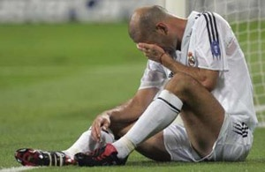
Không chuẩn bị là chuẩn bị cho thất bại

Slide 44
Điều cần chú ý
Hỏi ngắn gọn, rõ ràng
Hỏi mỗi câu một vấn đề
Kết nối trả lời của người được hỏi
Không ngắt lời khi người khác trả lời
Notes:
Mắt xích

Slide 45
KISS
Keep It Short & Simple
Hãy hỏi đơn giản và ngắn gọn

Slide 46
SOS
Significance Of Simplicities
Giá trị của sự đơn giản

Slide 47
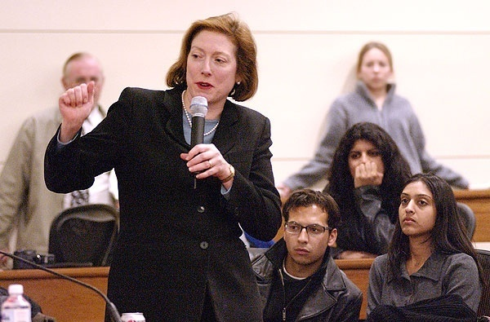
“Một câu hỏi
khéo léo đã là
một nửa trí khôn”
Francis Bacon

Slide 48
“Nếu muốn thông minh bạn hãy học cách hỏi hợp lý, cách lắng nghe chăm chú, cách trả lời thông minh và ngừng nói khi không còn gì nói nữa”
Danh ngôn Thế giới

Slide 49
Bộ câu hỏi tham khảo
Giảng dạy và thuyết trình
Phỏng vấn tìm việc
Đàm phán, thương lượng
Làm vừa lòng khách hàng khó tính
Giải quyết mâu thuẫn, xung đột

Slide 50
Bộ câu hỏi tham khảo
Điều hành cuộc họp
Làm vui lòng cấp trên
Đối phó nhân viên rắc rối
Hợp tác làm việc cũng nhau

Slide 51
Giảng dạy và thuyết trình
Anh/chị muốn học viên của mình thu được gì sau bài giảng/bài thuyết trình?
Anh/chị sẽ bố trí thời gian như thế nào cho bài giảng/bài thuyết trình của mình?
Anh/chị vui lòng cho biết chính xác những kết luận nào của tôi là không phù hợp?
Anh/chị có thấy một chút lợi ích nào từ bài giảng/bài thuyết trình của tôi?

Slide 52
Giảng dạy và thuyết trình
Anh/chị vui lòng nhắc lại câu hỏi và nó có liên quan gì đến bài giảng/thuyết trình của chúng ta ngày hôm nay?
Cụ thể anh/chị chưa hiểu phần nào trong bìa giảng/thuyết trình của chúng ta?
Anh/chị mong muốn tôi sẽ chia sẻ những điều gì trong ngày hôm nay?

Slide 53
Phỏng vấn tìm việc
Theo ý kiến của anh/chị thì điều gì là biểu tượng cho các giá trị cơ bản của công ty?
Khi công ty buộc ai đó phải thôi việc thì việc đó sẽ diễn ra như thế nào?
Công ty đang làm gì để duy trì và mở rộng phạm vi kinh doanh?
Công ty đang chuyển đổi như thế nào để tăng khả năng cạnh tranh?

Slide 54
Phỏng vấn tìm việc
Công ty sẽ phát triển như thế nào trong ba năm tới?
Công ty sẽ làm gì để đảm bảo chất lượng và trình độ nguồn lao động đáp ứng nhu cầu phát triển của mình 5 năm tới?
Trong 2 năm vừa qua, anh đã có những cơ hội đào tạo và phát triển nghề nghiệp gì?
Xin vui lòng cho tôi xem bản sao mẫu đánh giá hiệu quả làm việc, được không?

Slide 55
Phỏng vấn tìm việc
Chế độ lương bổng trong công ty được xác định như thế nào?
Liệu tôi có cơ hội tự đánh giá hiệu quả làm việc của mình không?
Liệu tôi có cơ hội đánh giá vai trò, hiệu quả lãnh đạo của sếp với công ty?

Slide 56
Đàm phán, thương lượng
Nếu chúng ta có thể tìm ra một giải pháp khác tốt hơn giải pháp anh vừa đưa ra thì liệu anh có bắt tôi đồng thuận hay bác bỏ giải pháp của anh không?
Anh muốn chúng tôi đồng thuận hay bác bỏ lời đề nghị đó bây giờ hay cho tôi thời gian suy nghĩ thêm?
Anh/chị cảm thấy chúng ta nên kết thúc cuộc thảo luận sớm phải không?

Slide 57
Đàm phán, thương lượng
Tại sao chúng ta không thương lượng với nhau về thời hạn chót?
Nếu anh bị buộc phải theo thời hạn chót này thì tôi có thể giúp anh giảm nhẹ sức ép đó như thế nào?
Chúng ta có thể ký thoả thuận vào 8h00 sáng mai, anh nghĩ như thế nào?
Lý do đằng sau lời đề nghị của anh là gì?

Slide 58
Đàm phán, thương lượng
Theo anh thì tôi coi lời đề nghị như thế nào là hợp lý?
Theo ý anh, thì giải pháp sau cùng nên đáp ứng những tiêu chuẩn nào?
Chúng ta có thể thương lượng vấn đề nào khác để tránh tăng thêm mâu thuẫn giữa hai bên không?
Bây giờ anh cần chúng tôi đáp ứng điều gì để chúng ta kết thúc đàm phán thành công?

Slide 59
Làm vừa lòng khách hàng khó tính
Anh/chị vui lòng giúp tôi một việc để tôi có thể phục vụ anh/chị tốt hơn?
Có phải mức giá chúng tôi đưa ra quá cao so với các đối tác khác?
Hãy để tôi đưa ra định mức giá thật của chúng tôi, được không?
Chúng tôi có thể thu xếp cách khác cho anh thanh toán khoản này được không?

Slide 60
Làm vừa lòng khách hàng khó tính
Xin vui lòng gặp lại tôi khi anh/chị trở lại với đầy đủ giấy tờ, được không?
Tôi có thể làm gì để giúp anh/chị mang theo đầy đủ giấy tờ vào lần tới?
Nếu tôi đảm bảo chu toàn mọi yêu cầu của anh/chị thì anh/chị cam kết mua hàng của chúng tôi chứ?
Tôi viết ra giúp ông được không?

Slide 61
Làm vừa lòng khách hàng khó tính
Anh/chị cần thêm thông tin gì mới có thể ra quyết định?
Anh/chị vui lòng giúp tôi phục vụ khách hàng khác bằng cách tiếp tục bàn luận sau khi anh/chị đã suy nghĩ kỹ hơn về quyết định của mình?
Xin anh/chị vui lòng giúp tôi có thể phục vụ tốt hơn anh/chị bằng cách chờ đến khi tôi phục vụ xong những khách hàng đang đợi?

Slide 62
Làm vừa lòng khách hàng khó tính
Anh/chị vui lòng so sánh giá cả các mặt hàng cùng loại của chúng tôi trước khi đưa ra quyết định sau cùng, được không?
Anh/chị muốn trả giá bao nhiêu?
Để tôi cho anh/chị xem mẫu hàng có giá gần với mức anh/chị có thể mua, được không?
Tôi có thể được biết lý do tại sao anh/chị cần đúng sản phẩm nhãn hiệu đó không?

Slide 63
Làm vừa lòng khách hàng khó tính
Anh/chị sẽ quyết định bây giờ hay cần có thêm thời gian suy nghĩ?
Trong các dịch vụ chúng tôi vừa trình bày, anh chị thấy dịch vụ nào có thể đáp ứng nhu cầu của anh/chị?
Nếu tôi đảm bảo các yêu cầu của anh/chị, anh/chị sẽ sẵn sàng ký hợp đồng hôm nay?
Điều gì khiến anh/chị khó có thể đưa ra quyết định lúc này? Có phải là do…?

Slide 64
Giải quyết xung đột
Anh có đề xuất gì thay thế ý kiến đó không?
Ý kiến của tôi cần có những thay đổi gì để có thể có được sự ửng hộ của anh?
Tôi cảm thấy, điều anh phản đối không liên quan đến ý kiến của tôi, tại sao vậy?
Anh/chị có bằng chứng gì nói rằng tôi không thực hiện phần việc của tôi trong đội?
Anh/chị cảm thấy như thế nào khi có người nói xấu sau lưng mình?

Slide 65
Giải quyết xung đột
Vì công việc chung, liệu chúng ta có thể hành xử theo cung cách của những người lớn với nhau, được không?
Anh/chị có muốn cùng tôi đến gặp Sếp để bàn luận về tình hình bế tắc này không?
Tại sao anh/chị cảm thấy phiền khi tôi được thăng chức?
Anh có nghĩ tôi cảm thấy như thế nào trước những lời đùa cợt đó không?

Slide 66
Giải quyết xung đột
Chúng ta có thể làm gì để những việc như vừa rồi không tía diễn nữa?
Nói chuyện với tôi theo kiểu đó, anh cảm thấy như thế nào?
Tại sao mọi người lại hiểu nhầm quan điểm của tôi về việc này?

Slide 67
Giải quyết xung đột
Tại sao anh lại diễn dải quan điểm của tôi theo cách như vậy?
Anh/chị vui lòng kiểm tra lại xem bản thông tin khách hàng của tôi có thất lạc ở chỗ anh/chị không?
Hãy đoán xem tôi tìm thấy cái này ở đâu?

Slide 68
Điều hành buổi họp
Có giờ giấc nào thích hợp hơn cho cuộc họp này không?
Theo anh/chị chúng ta cần phải làm gì để anh/chị có thể có mặt đúng giờ?
Điều chúng ta đang bàn luận và phần ghi trong trong nội dung cuộc họp có gì mâu thuẫn không?
Có ai có thể cho tôi biết vì sao cuộc họp của chúng ta đi ra ngoài lề không?

Slide 69
Điều hành cuộc họp
Anh vui lòng nhắc lại ý kiến của mình để chúng tôi thực sự hiểu quan điểm của anh?
Quan điểm của anh được hiểu như vậy có đúng không?
Hai người nghe nhau nói được cái gì nào?
Ý kiến của chị A có nhằm mục đích làm sáng tỏ vấn đề của anh B không?
Anh/chị cảm thấy như thế nào về lời nhận xét của anh A vừa rồi?

Slide 70
Điều hành cuộc họp
Anh có nghĩ rằng nên để một thời điểm thích hợp hơn chúng ta sẽ đề cập vấn đề này?
Có điều gì còn chưa hợp lý trong kế hoạch chúng ta sắp thông qua không?
Anh/chị có đề nghị gì để cuộc họp của chúng ta có sự tham gia đóng góp ý kiến của tất cả mọi người?
Anh/chị A có thêm ý kiến gì về cuộc họp của chúng ta?

Slide 71
Làm vui lòng cấp trên
Sếp muốn tôi sẽ giải quyết các tình huống tương tự như thế nào?
Theo Sếp để làm việc hiệu quả hơn, tôi cần thay đổi hay học hỏi điều gì?
Sếp có thể vui lòng cho tôi thấy, công việc này phù hợp với giá trị của tôi như thế nào?
Nếu tôi chứng minh được cách làm khác hiệu quả hơn, thì liệu Sếp có ủng hộ tôi?

Slide 72
Làm vui lòng cấp trên
Chính xác tôi cần phải thêm bớt điều gì để đáp ứng yêu cầu của Sếp?
Theo Sếp, tôi có những ưu điểm nào có thể phát huy để nâng cao thành tích trong bảng đánh giá?
Trong tất cả những công việc tôi đã thực hiện, Sếp thích nhất và không thích việc nào?
Sếp đã bao giờ lâm vào tình trạng mất dần quyền hạn chưa?

Slide 73
Làm vui lòng cấp trên
Sếp đã xem xét và quyết định lời đề xuất của tôi cách đây 2 tuần chưa?
Tôi phải nỗ lực như thế nào để có thể đáp ứng công việc mà Sếp yêu cầu?
Tôi có thể làm gì để giảm bớt căng thẳng giữa Sếp và tôi trong thời gian gần đây?
Tôi phải làm gì để thuyết phục Sếp tôi là người toàn tâm, toàn ý với công việc?

Slide 74
Đối phó nhân viên rắc rối
Chúng ta phải làm gì để những điều này không còn xảy ra nữa?
Cô có cần tôi giúp gì để đáp ứng yêu cầu về giờ giấc của công ty?
Điều gì ngăn cản cô đi làm đúng giờ?
Anh nhận thấy vấn đề gì trong những lời tôi đề nghị?
Anh nghĩ gì về vấn đề tôi vừa trình bày?

Slide 75
Đối phó nhân viên rắc rối
Làm sao để tôi có thể nhận được thông tin đầy đủ, chi tiết từ phía cô?
Tôi mong anh chú ý nhiều hơn nữa vào công việc, được không?
Anh có nhận thấy ảnh hưởng của anh khi anh quyết định bỏ chúng tôi trong giai đoạn này không?
Cô có thể lý giải vì sao mọi người đánh giá cô không đúng như cô nghĩ?

Slide 76
Hợp tác làm việc cùng nhau
Theo anh/chị làm thế nào để chúng ta có thể làm việc được cùng với nhau?
Tôi có thể giúp gì cho anh để giải quyết vấn đề này?
Anh có nhận thấy cảm giác của tôi do anh gây ra trong buổi họp sáng nay không?
Anh có bằng chứng gì chứng tỏ chuyện riêng của tôi ảnh hưởng tới kết quả công việc?

Slide 77
Hợp tác làm việc cùng nhau
Theo ý anh, đồng nghiệp với nhau có nên hạ nhục nhau trước mặt sếp?
Chúng ta hẹn nói chuyện vào ngày mai được không?
Anh có nhận thấy lời nhận xét của mình có gì đó không hợp lý không?
Anh tưởng tượng coi, cảm giác mình là mục tiêu nhạo báng của mọi người như thế nào?

Slide 78
Hợp tác làm việc cùng nhau
Cô muốn làm việc đó giúp tôi đúng không?
Chúng ta có thể đồng lòng thay đổi mối quan hệ của chúng ta từ thắng-thua sang cả hai cùng thắng không?
Anh được lợi lộc gì khi không nhắc đến tên và thành tích của tôi trong bản báo cáo hàng năm của mình?
Anh/chị có muốn biết tại sao câu hỏi vừa rối khiến tôi không được thoải mái?

Slide 79

Thành công sẽ đến khi bạn biết đặt câu hỏi!

